Slide 1

Игра «Мостики»
Выполнил студент первого курса Финансового университета
Балашкин Андрей Михайлович
Группа ПИ21-4

Slide 2
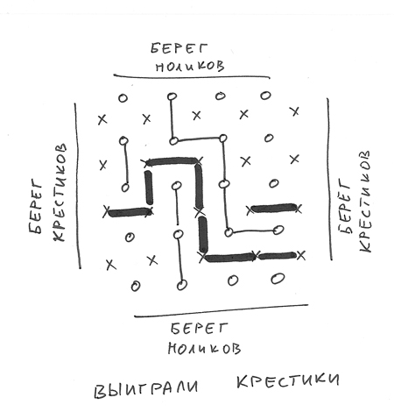
Правила игры
В ходе игры каждый из игроков старается построить мост с одного своего берега на другой по камням, образующим массив 4 на 5 (4 камня вдоль берега игрока и 5 камней между берегами). У первого игрока - крестики в качестве камней и берега крестиков (левый и правый край поля), у второго игрока – нолики и берега ноликов (верхний и нижний край поля). Игру можно начинать в любой точке поля. За один ход игрок может соединить два своих соседних камня вертикальным или горизонтальным мостиком (обозначаются в текстовом режиме символами «-» и «|»). Мосты первого и второго игрока пересекаться не должны. Выигрывает тот, кто построит непрерывный мост с одного своего берега на другой.
1

Slide 3
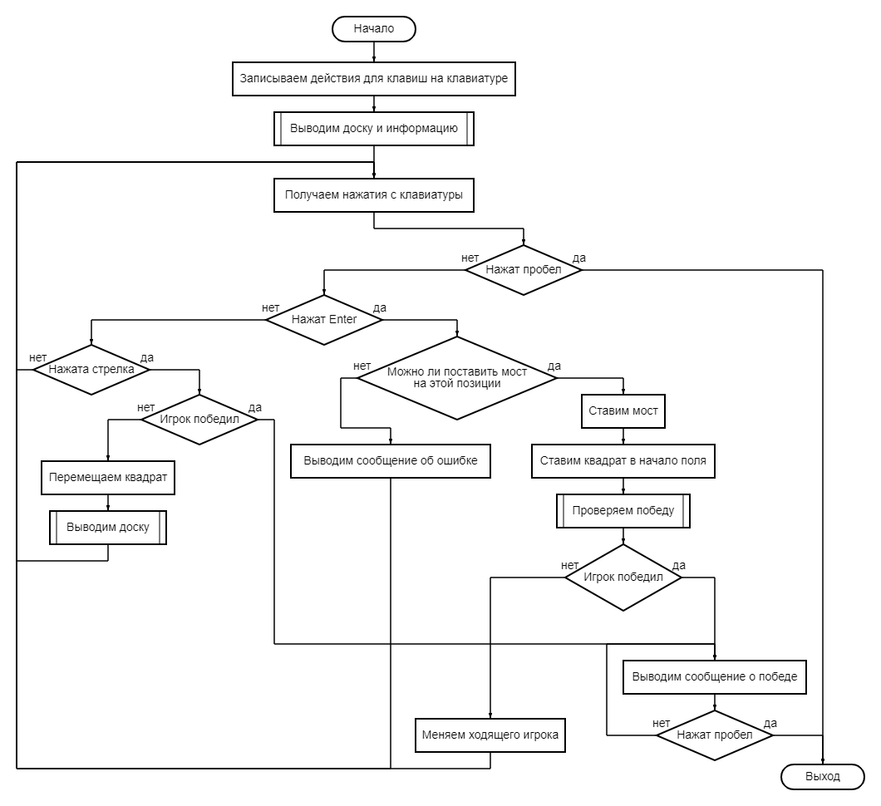
Блок-схема
2

Slide 4
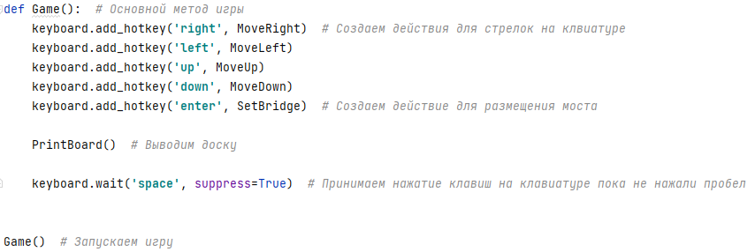
Основной метод игры
3

Slide 5
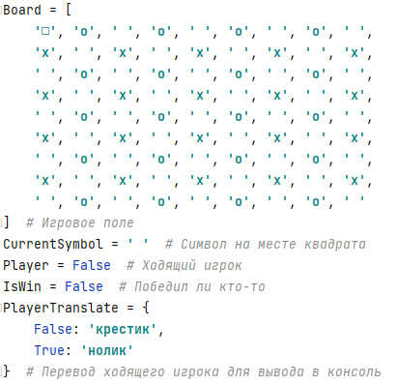
Игровые переменные
4

Slide 6
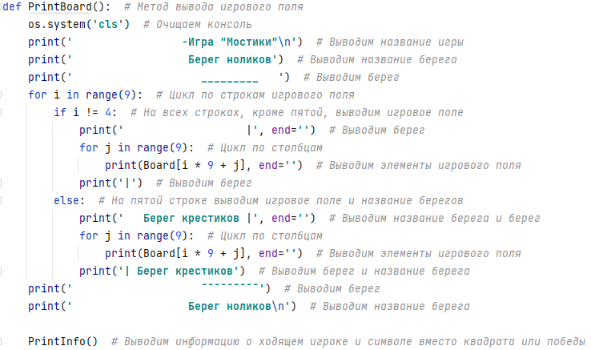
Вывод игрового поля
5

Slide 7
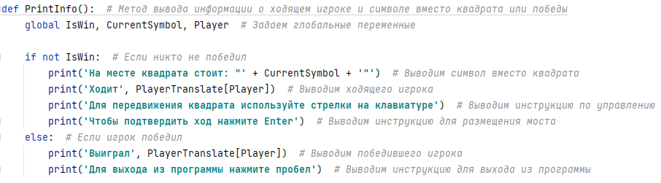
Вывод информации
6

Slide 8
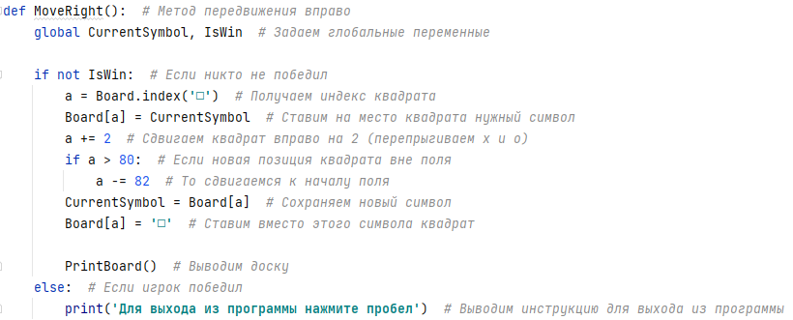
Перемещение по горизонтали
7

Slide 9
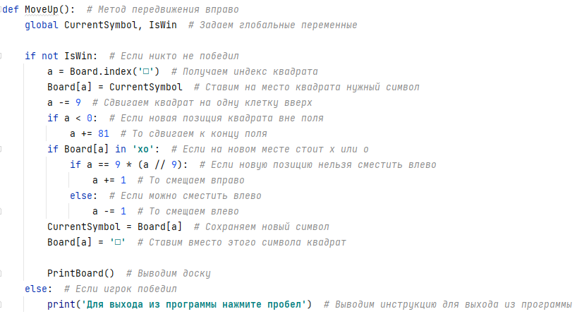
Перемещение по вертикали
8

Slide 10
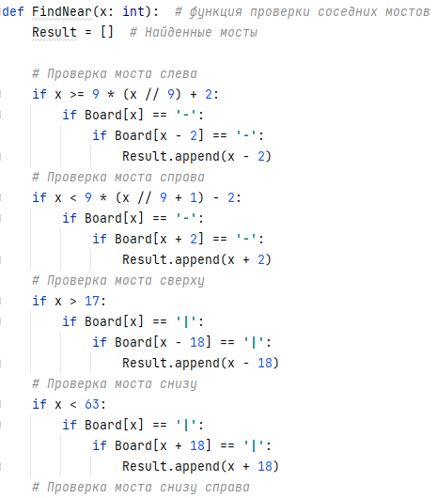
Поиск соседних мостов
9

Slide 11
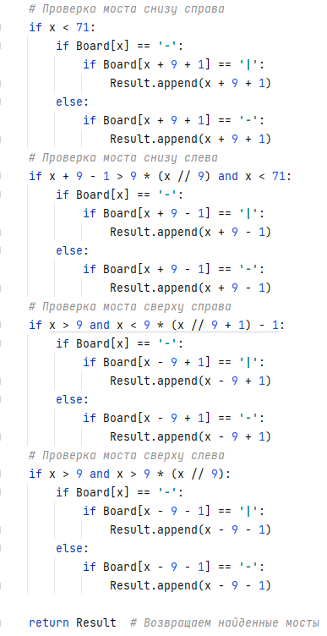
Поиск соседних мостов
10

Slide 12
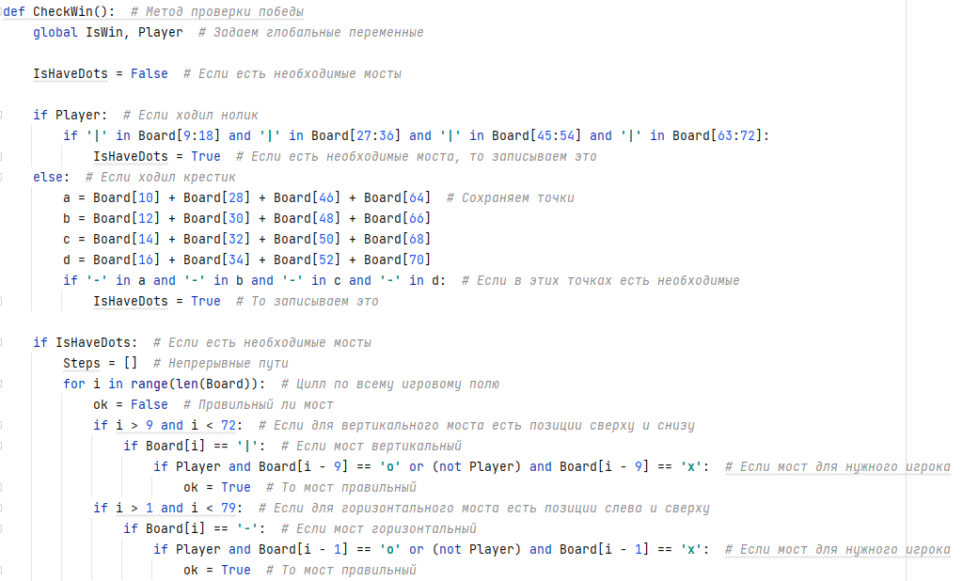
Проверка победы
11

Slide 13
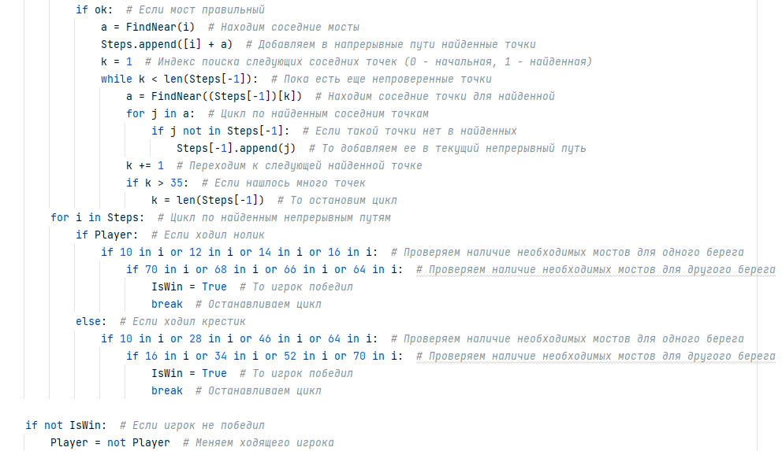
Проверка победы
12

Slide 14
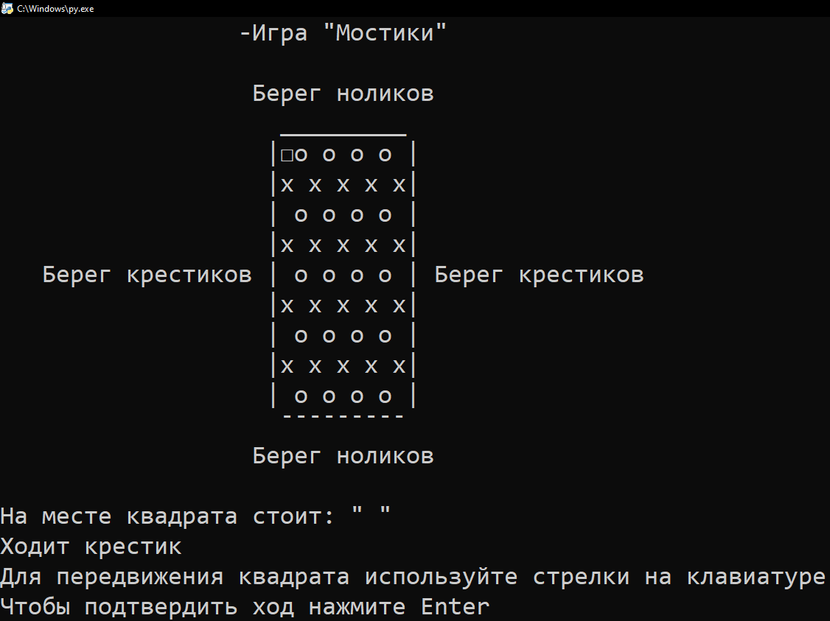
Результат
13

Slide 15
Спасибо за внимание!

